Slide 1
DFS & BFS
이윤수

Slide 2
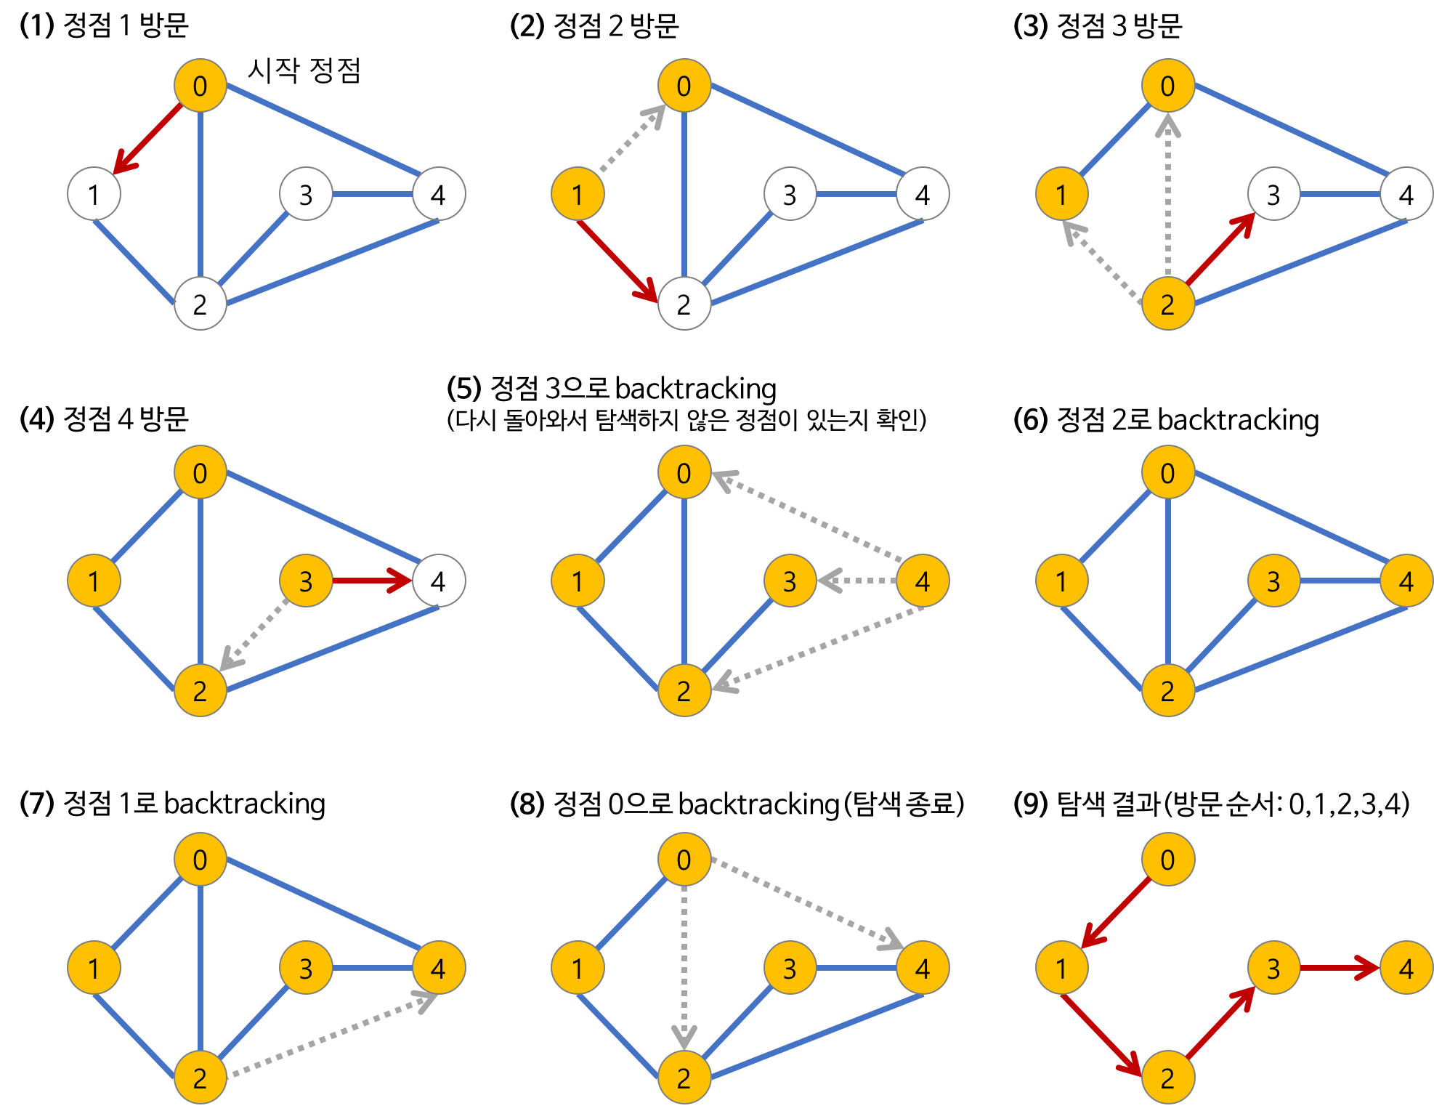
DFS

Slide 3
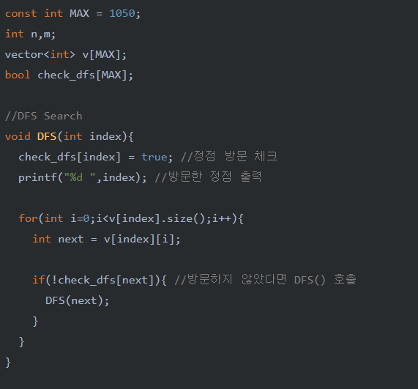
DFS

Slide 4
DFS
스택 이용한 풀이
https://m.blog.naver.com/PostView.nhn?blogId=ndb796&logNo=221230945092&proxyReferer=https:%2F%2Fwww.google.com%2F

Slide 5
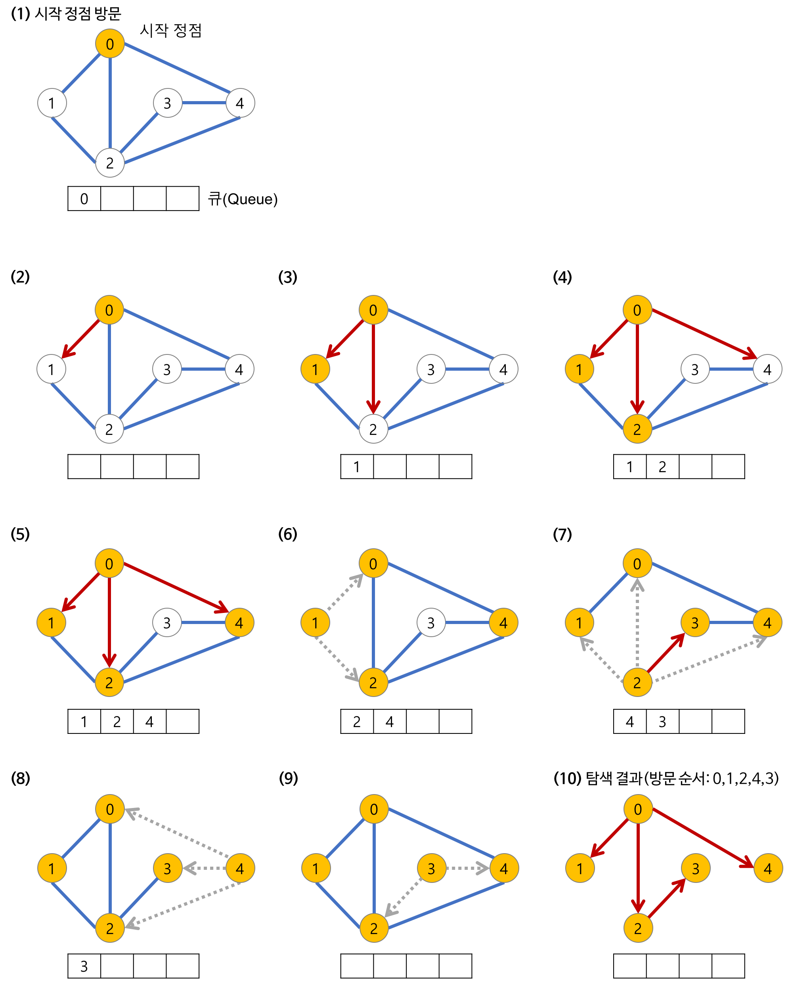
BFS

Slide 6
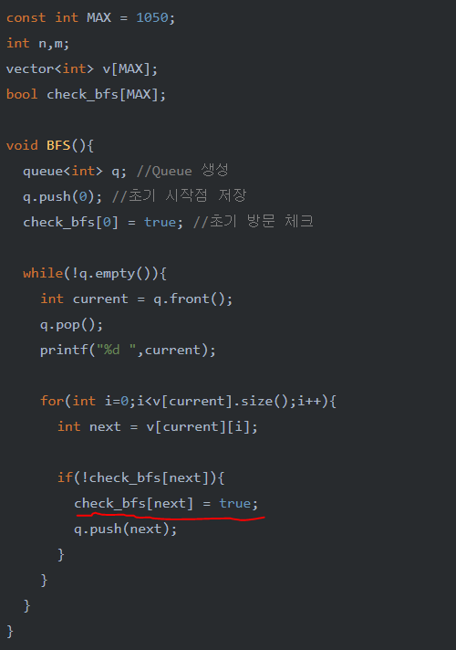
BFS

Slide 7
DFS BFS 활용
갖가지 시뮬레이션 문제
트리순회
위상정렬
그래프 관련문제 등

Slide 8
DFS 고난이도 문제
-오일러 서킷
-오일러 트레일
-DFS스패닝트리 -> SCC, 절단점찾기

Slide 9
BFS 고난이도 문제
-양방향탐색

